Slide 1
소프트웨어 전시회 개발 계획서
20215135_김준서
20215152_노현주

Slide 2
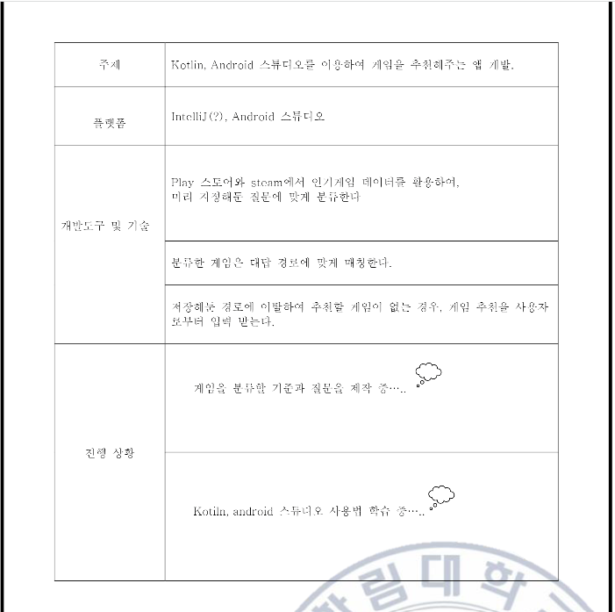
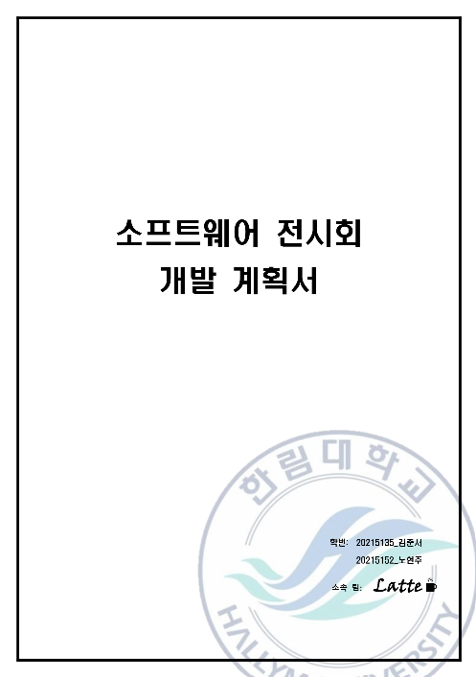
제출 계획서

Slide 3
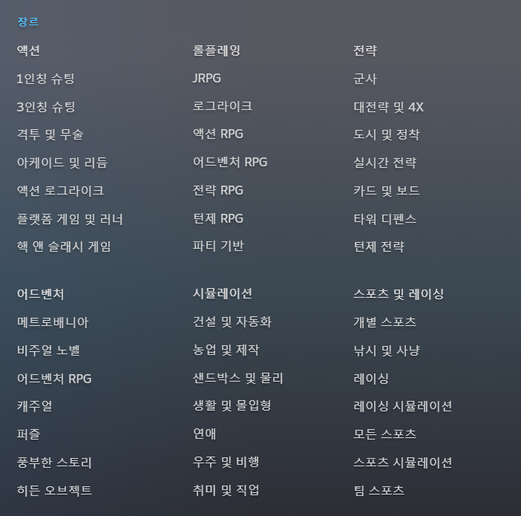
컴퓨터 게임 장르
48개로 스팀 내에서 분류되어있음.
48개 중 플레이가 높은 장르 36가지 선정 예정
*추가적으로 더 추가하거나 삭제할 수도 있음
플레이가 높은 게임 장르 (5순위까지)
- 선정 예정 게임 갯 수 20
중상위 장르(6순위 ~25순위)
- 각 10개
하위 장르(26순위 ~36순위)
- 각 5개
게임 선정할 플랫폼 - 주(steam), 기타(오리진, 에픽게임즈)

Slide 4
핸드폰 게임 장르
교육
단어
롤플레잉
보드
스포츠
시뮬레이션
아케이드
액션
어드벤쳐
음악
자동차 경주
전략
카드
카지노
캐주얼 게임
퀴즈
퍼즐
17개 구글플레이 스토어 기준.
17개 모두 사용예정
-현재 ios게임들은 확인을 못하여 추가 가능
플레이가 높은 게임 장르 (5순위까지)
- 선정 예정 게임 갯 수 20
외에 모든 장르(6순위 ~17순위)
- 각 10개
게임 선정할 플랫폼 - playstore, apple app store

Slide 5
현재 진행 중인 작업 : 장르별 게임 분류 중 (9월 이내로 완료 예정)
이후 작업:
게임을 유도하는 질문 제작 (10월 2주차 이전 완료 예정)
각 게임 추천 화면 제작 (10월 3주차 이전 완료예정)
코딩 작업 시작(3주차 이후 ~ 최종 제출일 까지)
-추가적으로 해야하는 작업들은 제작 과정 중 판단할 예정.

